Slide 1
TINY CREW: Outbreak

Slide 2
HIGH CONCEPT
Sobreviva ao apocalypse zumbi! Encontre a saída, salve sua equipe e os sobreviventes que encontrar pelo caminho.
KEY CONCEPT
LEGO™ adventure, Real-time Strategy Comedy Survival Horror
TARGET PLATFORM
Windows & Linux

Slide 3
GENERO
Compreende os seguintes elementos:
Adventure;
Action;
Comedy Survival Horror.

Slide 4
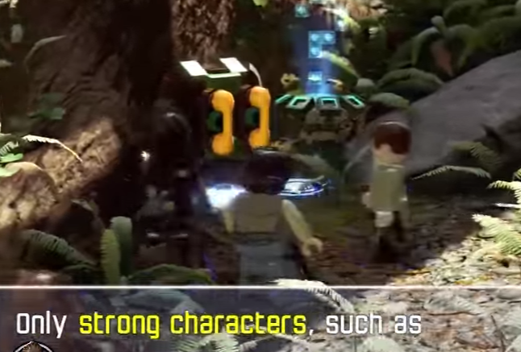
GAMEPLAY
Você está no controle da uma pequena equipe chamada TINY CREW;
Controle intercalado (a lá LEGO™ videogames);
Defina os estados passivos e ativos de cada um.
Interação com os elementos do cenário e personagens;

Slide 5
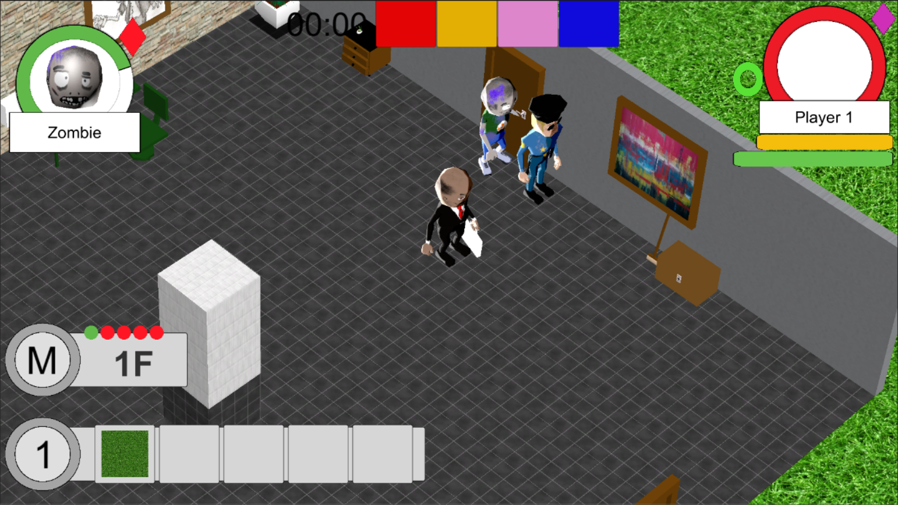
GAMEPLAY
Movimentação
Interação
Com cenário/objetos
Com NPCs e PCCs

Slide 6
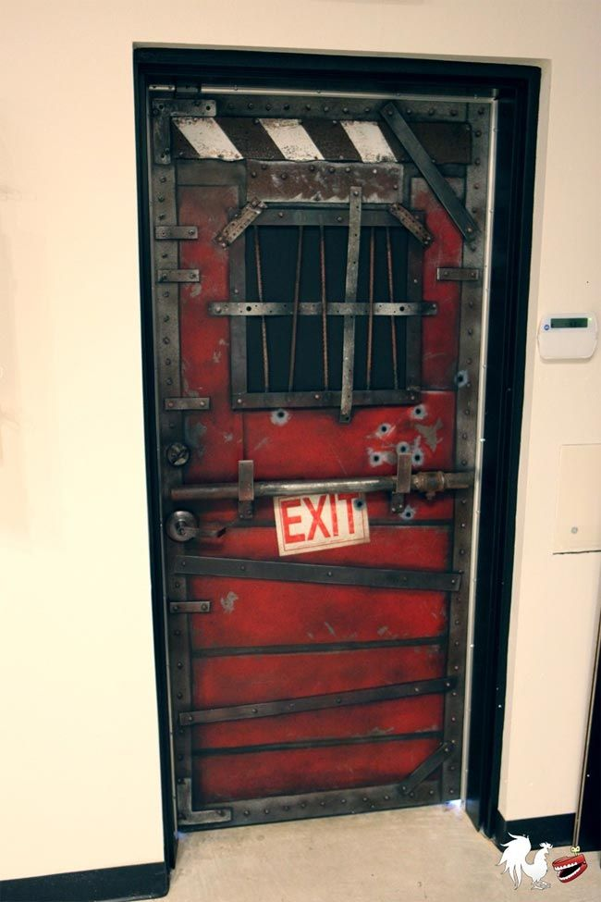
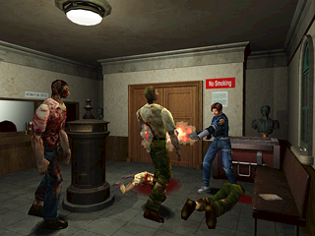
REFERÊNCIAS
Left 4 Dead
Níveis de jogo divididos por cenários
Seleção de cenário;
Habilitar novos cenários a medida que se joga;
Personagens mortos podem ser revividos (estilo L4D).
Resident Evil 1, 2 & 3
Zumbis passivos e ativos;
Exploração do ambiente, itens e inventário;
Crafting de itens;

Slide 7
MODOS DE JOGO
Singleplayer;
Local multiplayer coop split screen.

Slide 8
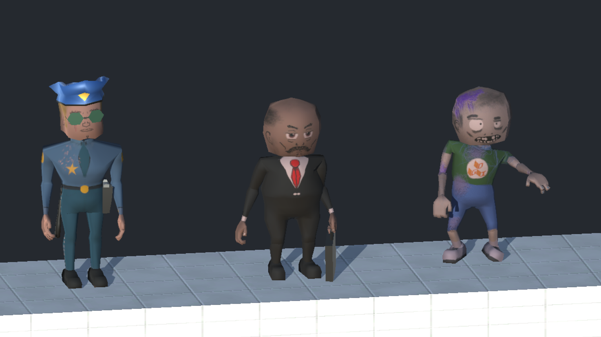
A EQUIPE TINY CREW
Equipe Tiny Crew:
Sr. Hammer (Politico);
Jonh Jonhson (Policial);
Valentina (Garota dos serviços gerais);
Mister X (Cientista);
Chuck Nóia (O Bruto).
Nops! It’s just a zombie…

Slide 9
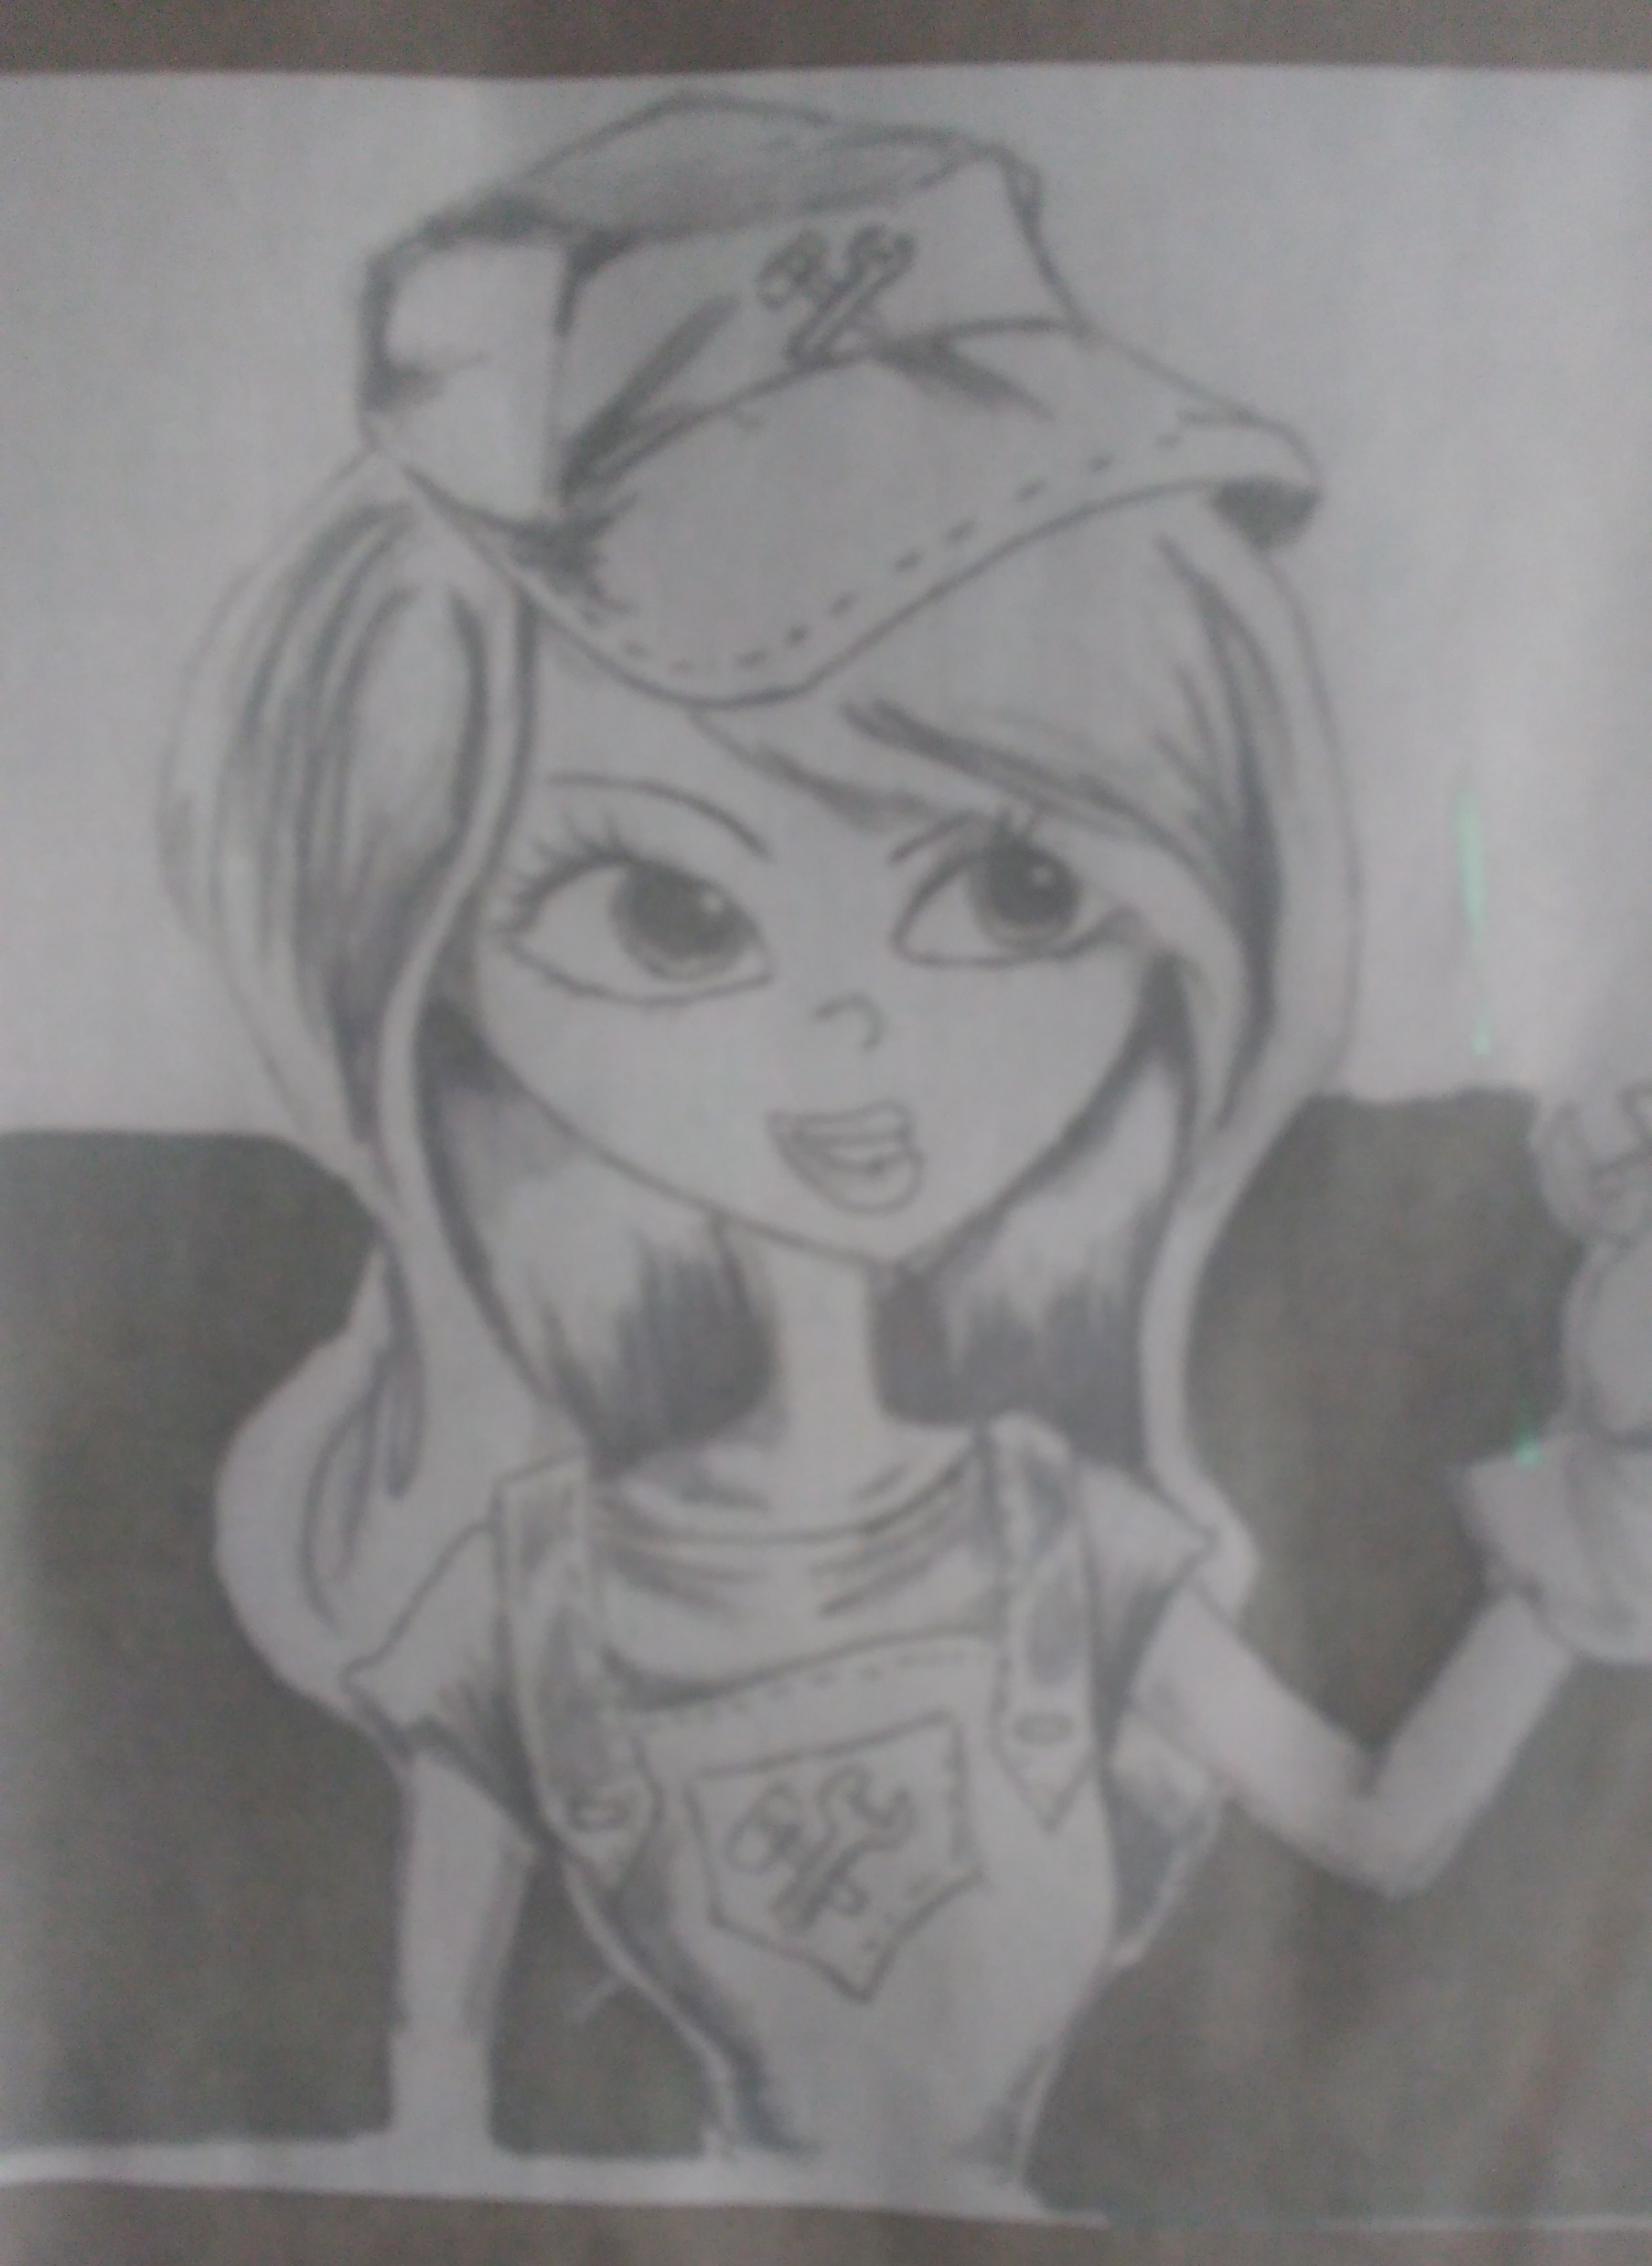
A EQUIPE TINY CREW
Equipe Tiny Crew:
Sr. Hammer (Politico);
Jonh Jonhson (Policial);
Valentina (Garota dos serviços gerais);
Mister X (Cientista);
Chuck Nóia (O Bruto).

Slide 10
NPCs
A Histérica
Quando muito próxima (sala adjacente ou mesmo corredor, ou escuta barulhos) de um zumbi, entra em desespero, e começa a gritar, parada, chamando a atenção dos zumbis, pondo em risco a segurança de todos.

Slide 11
HABILIDADES DA EQUIPE
Sr. Hammer (Politico)
Discursar;
Jonh Jonhson (Policial)
Disparar arma;
Valentina (Garota dos serviços gerais)
Manutenir máquinas;
Mister X (Cientista)
Produzir antídoto;
Chuck Nóia (O Bruto)
Destruir barricadas, e porcas de madeira trancadas.

Slide 12
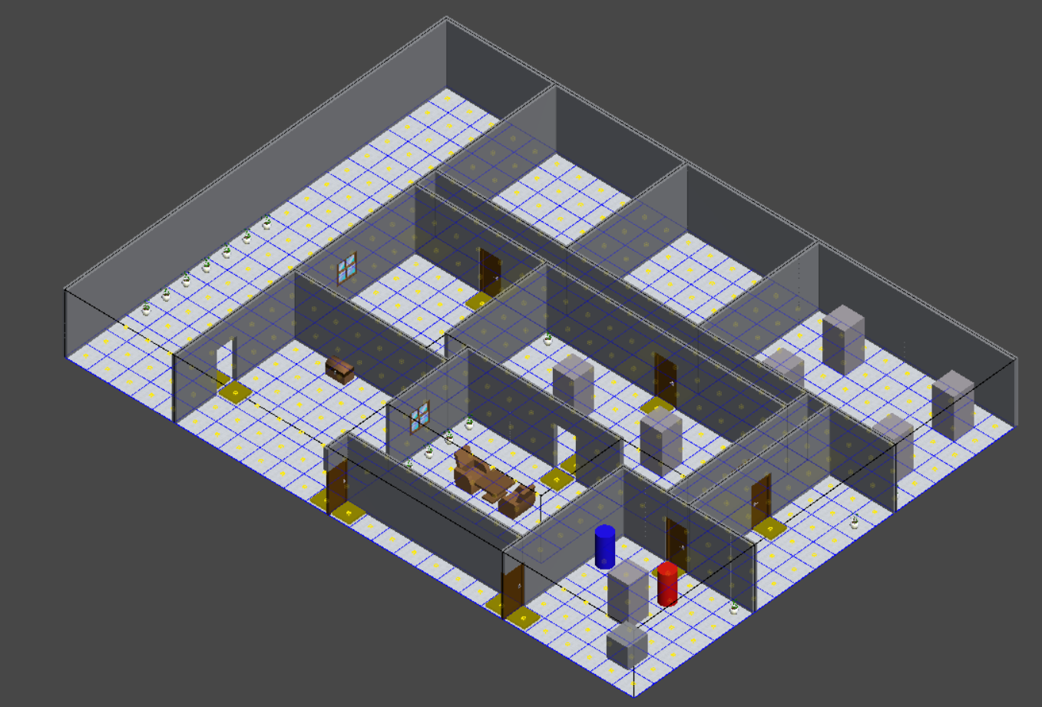
SEUS OBJETIVOS
PRIMÁRIO
Encontre a saída e escape do local
SECUNDÁRIO
Auxilie NPCs e leve-os com você;
Não permita que ninguém se torne zumbi
CONDIÇÕES DE DERROTA
Todos da sua equipe se tornaram zumbis;
O duração da partida chegou ao fim (modo time-attack).

Slide 13
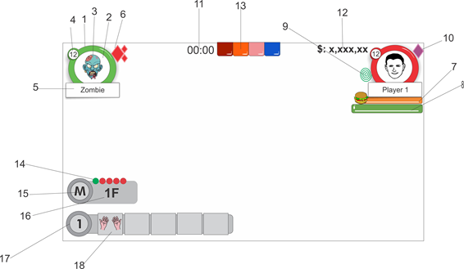
PROTÓTIPO DA UI @deprecated

Slide 14
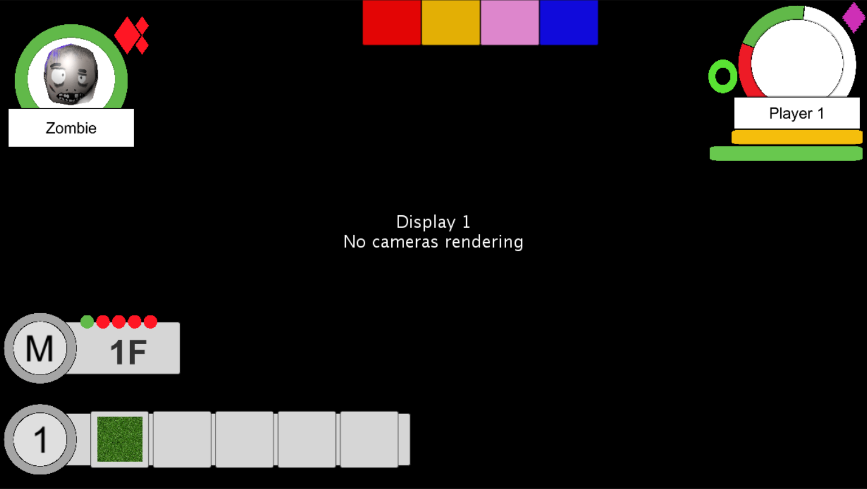
IMPL. PROTÓTIPO DA UI @deprecated

Slide 15
O QUE JÁ FOI DESENVOLVIDO?
Tools
A* pathfinding para nodos e salas;
Base room generator.
Prototype:
Interaction with field and character movement (simulation game);

Slide 16
ADD-ONS
Cenários gerados proceduralmente
Experiência nova a cada jogatina

